Slide 1
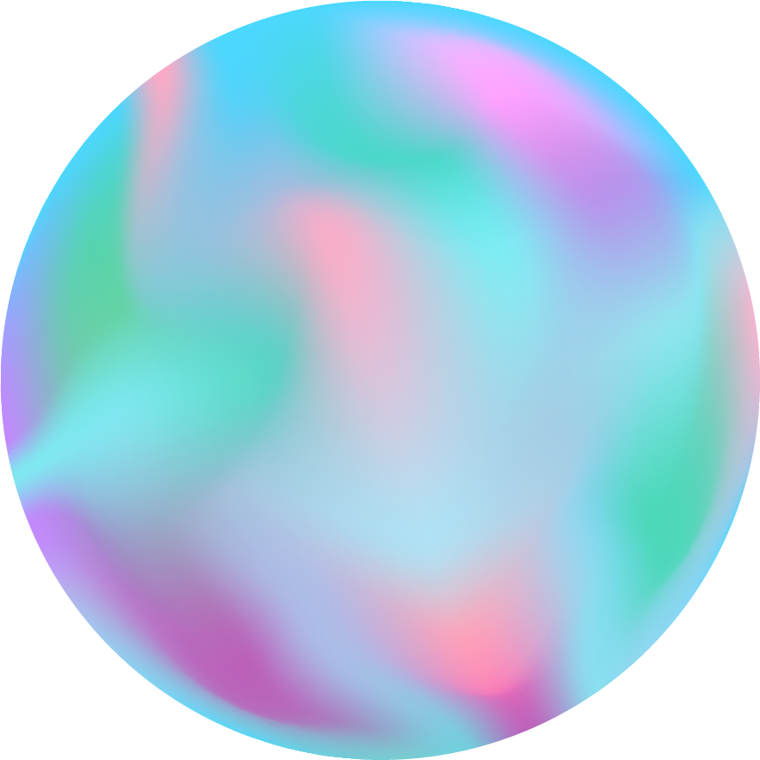
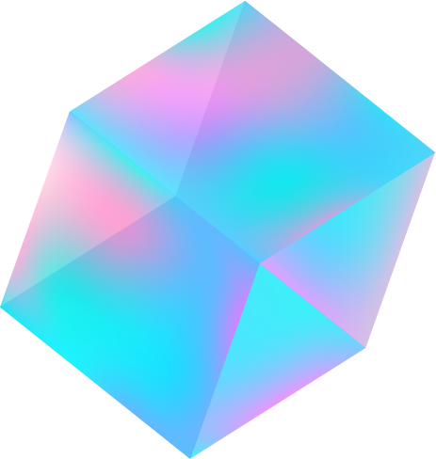
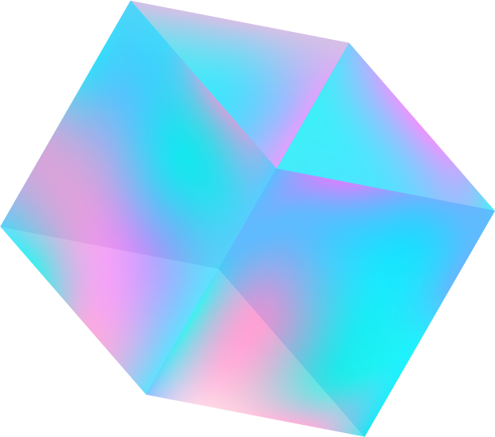

Tworzenie stron internetowych z elementami 3D z wykorzystaniem biblioteki Three.js
Weronika Wieszczyk

Slide 2

Czym jest Three.js?

Slide 3

WebGL
WebGL jest rozszerzeniem możliwości języka JavaScript, zapewniającym dostęp do trójwymiarowego API w przeglądarce internetowej, bazującym na OpenGL ES 2.0. Wykorzystuje do tego celu element HTML5 Canvas oraz model DOM. Aktualnie zaimplementowane jest w przeglądarkach: Mozilla Firefox, Google Chrome, Safari, Opera, Microsoft Edge oraz Internet Explorer.

Slide 4
WebGL
Istnieje kilka bibliotek pozwalających na korzystanie z WebGL.
Pierwszą była WebGLU.
Inne to m.in: GLGE, C3DL, Copperlicht, SpiderGL, SceneJS czy Three.js.

Slide 5
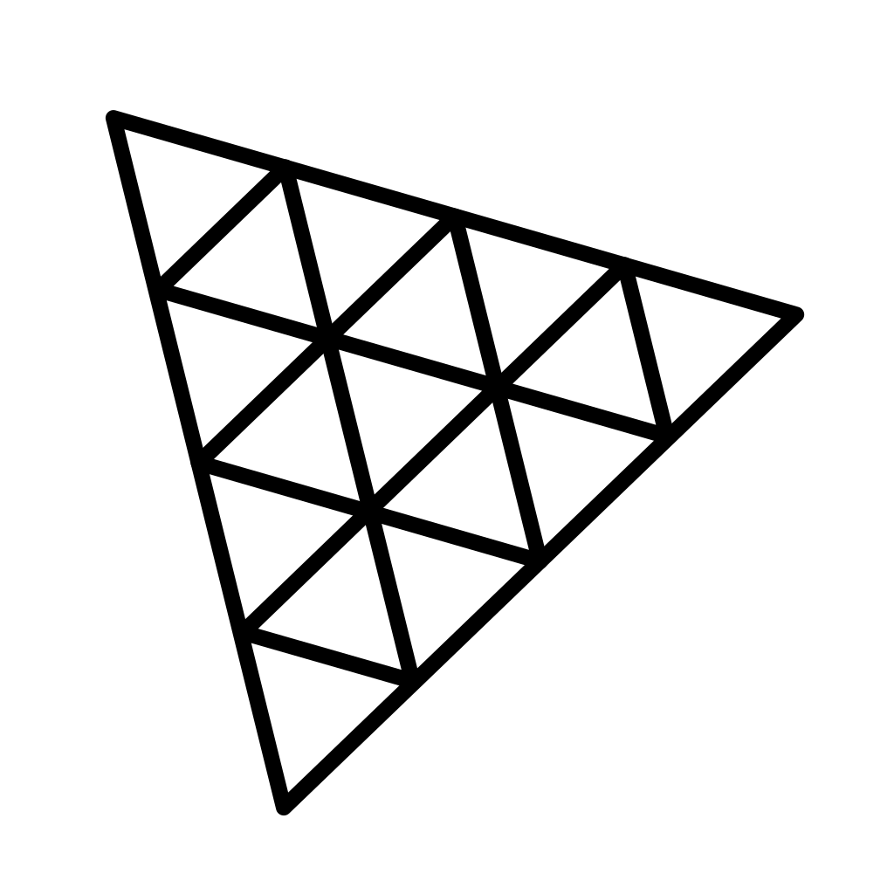
Three.js
Three.js to biblioteka JavaScript obsługująca wiele przeglądarek i interfejs programowania aplikacji używany do tworzenia i wyświetlania animowanej grafiki komputerowej 3D w przeglądarce internetowej przy użyciu WebGL. Three.js został po raz pierwszy wydany przez Ricardo Cabello w kwietniu 2010 roku, a jego kod źródłowy jest przechowywany w repozytorium w serwisie GitHub.

Slide 6
Dlaczego Three.js?
Bezpośrednie wykorzystanie interfejsu WebGL jest uciążliwe ze względu na dużą liczbę operacji niskiego poziomu, jakie spoczywają na programiście – definicja wierzchołków, buforów, macierzy transformacji, operacje związane z wyświetlaniem sceny, obsługa shaderów, oświetlenia, modeli, kamer i wiele innych.

Slide 7
Dlaczego Three.js?
W bibliotece Three.js scena budowana jest z obiektów. Do podstawowych obiektów możemy zaliczyć: figury geometryczne (biblioteka posiada zdefiniowane kilka gotowych do użycia obiektów takich jak sfera czy sześcian), materiały przypisywane do figur geometrycznym (określające m.in. ich kolor i fizykę odbijania światła), źródła światła oraz obserwatora sceny (czyli „kamerę”, która obserwuje scenę w określonym położeniu).

Slide 8
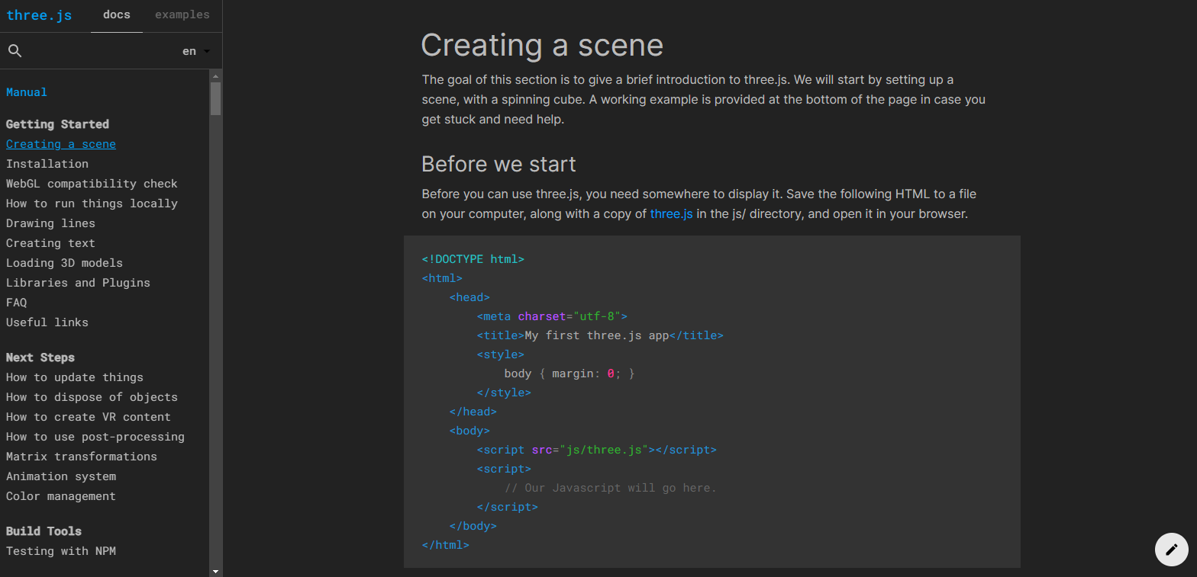
Dokładna dokumentacja i przykłady:

Slide 9
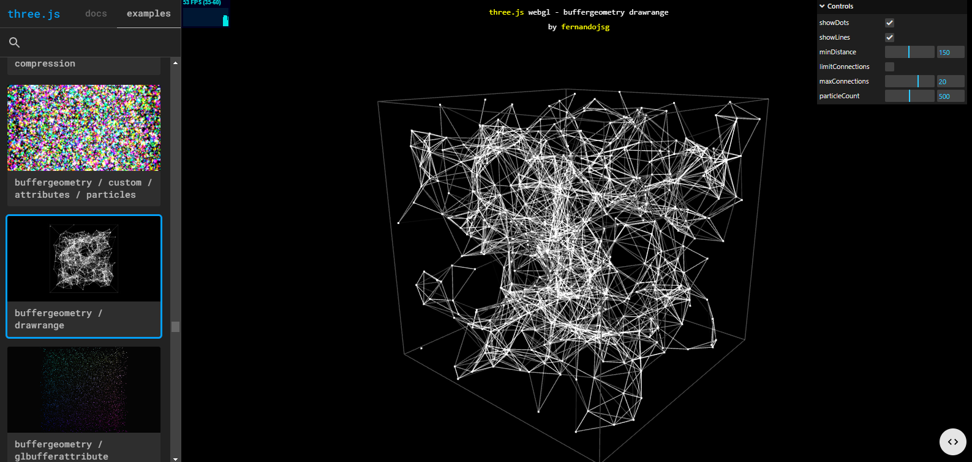
Dokładna dokumentacja i przykłady:

Slide 10
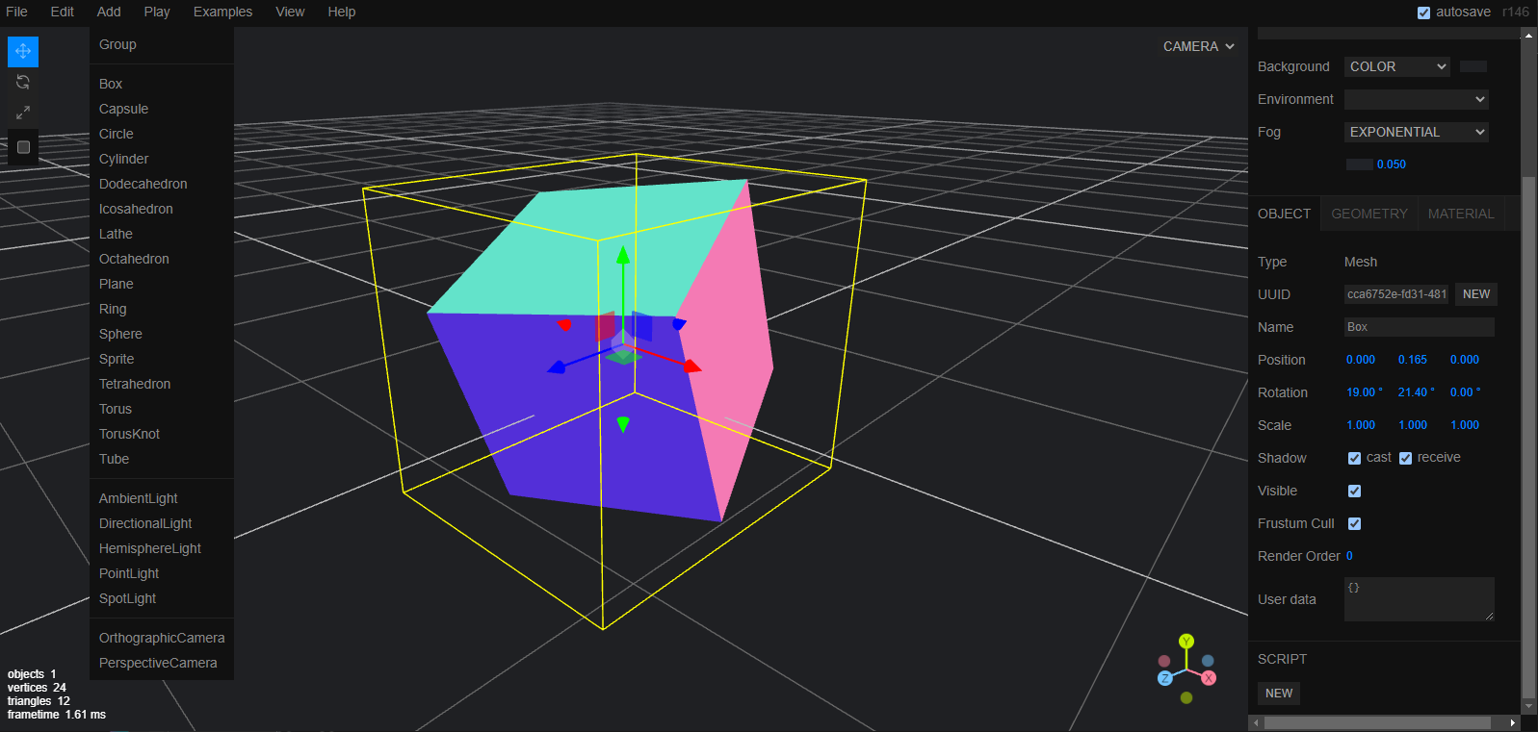
Sandbox:

Slide 11
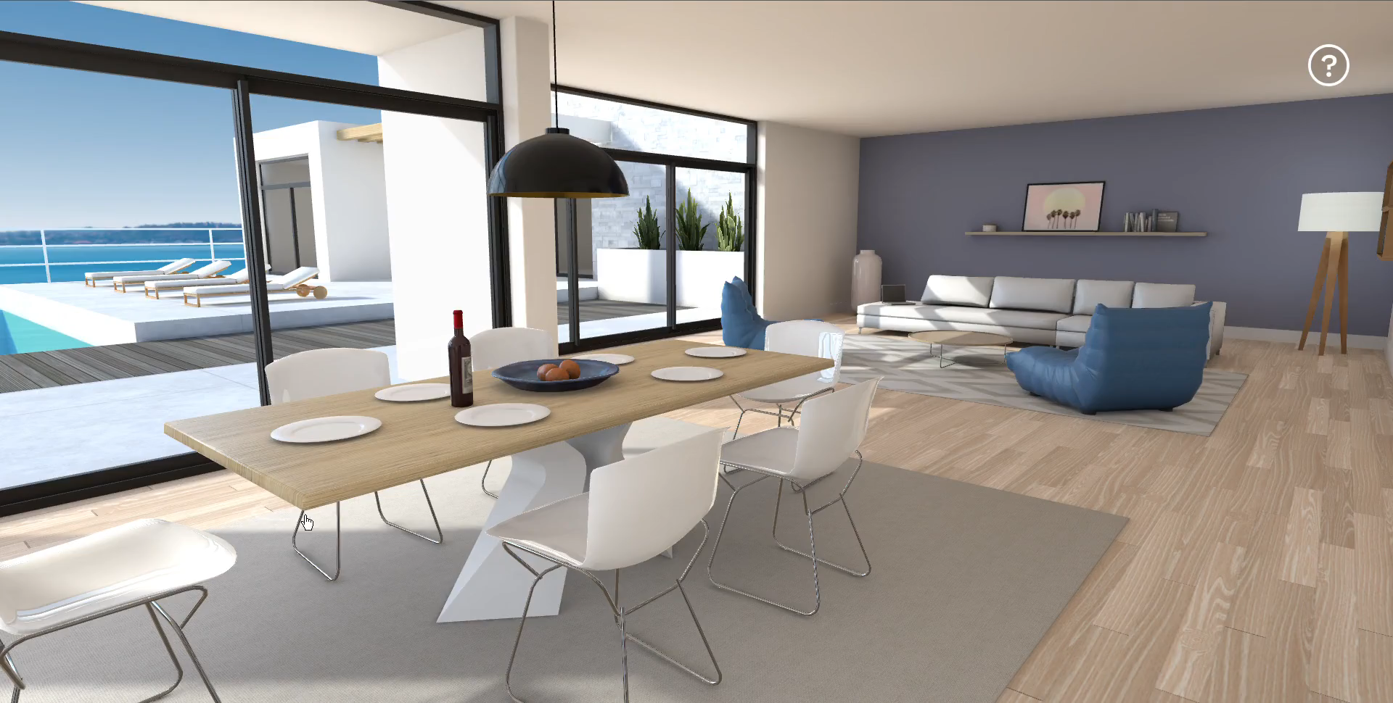
showroom.littleworkshop.fr

Slide 12
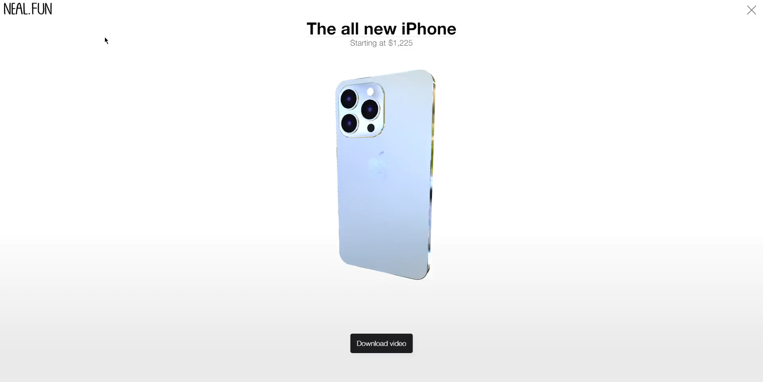
neal.fun/design-the-next-iphone

Slide 13
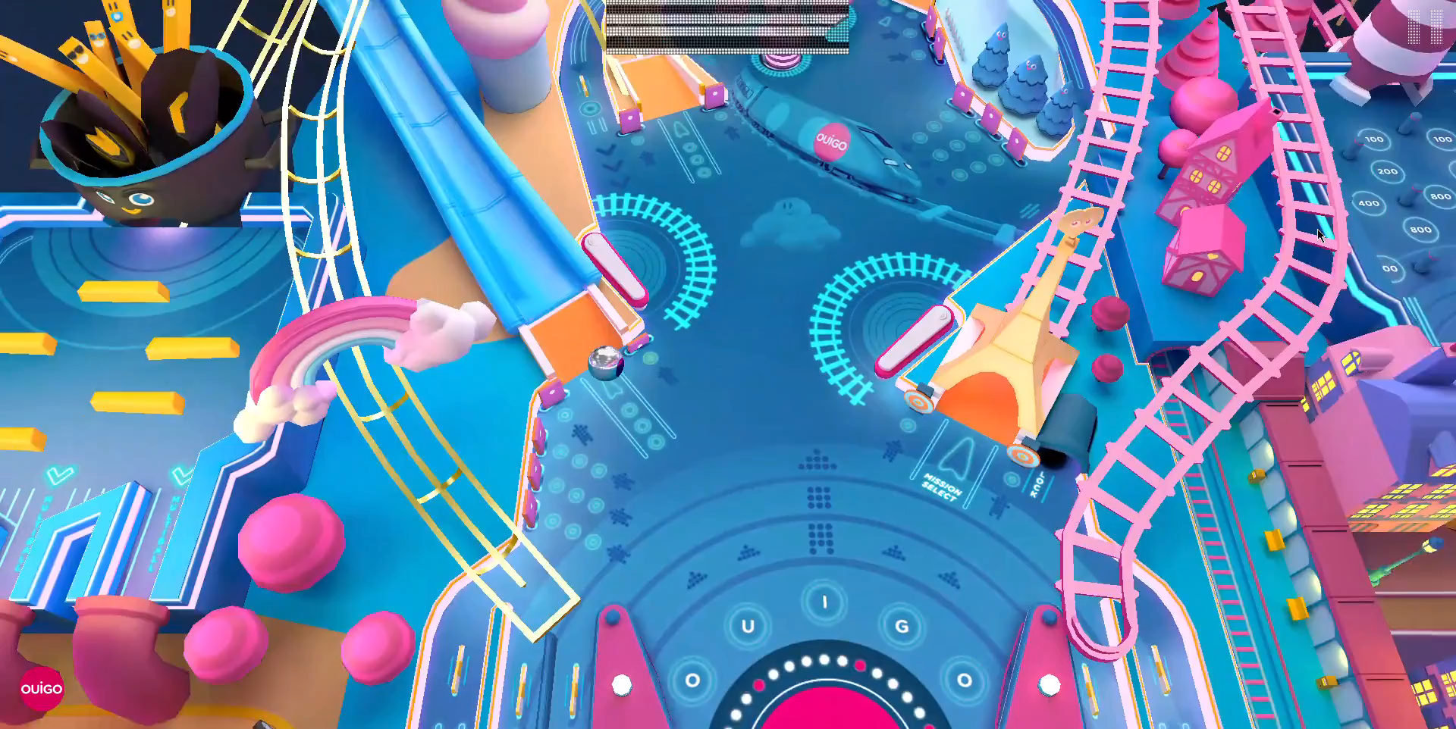
letsplay.ouigo.com

Slide 14
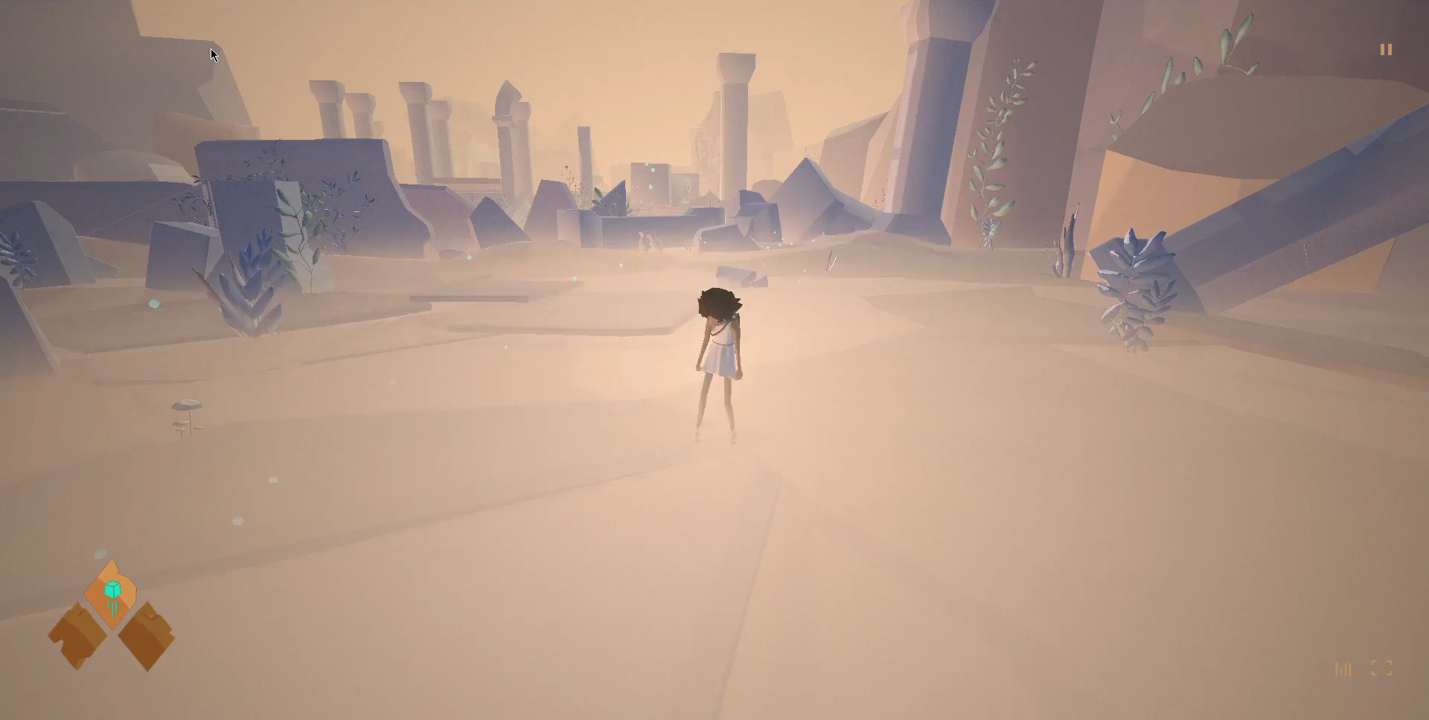
heraclosgame.com

Slide 15
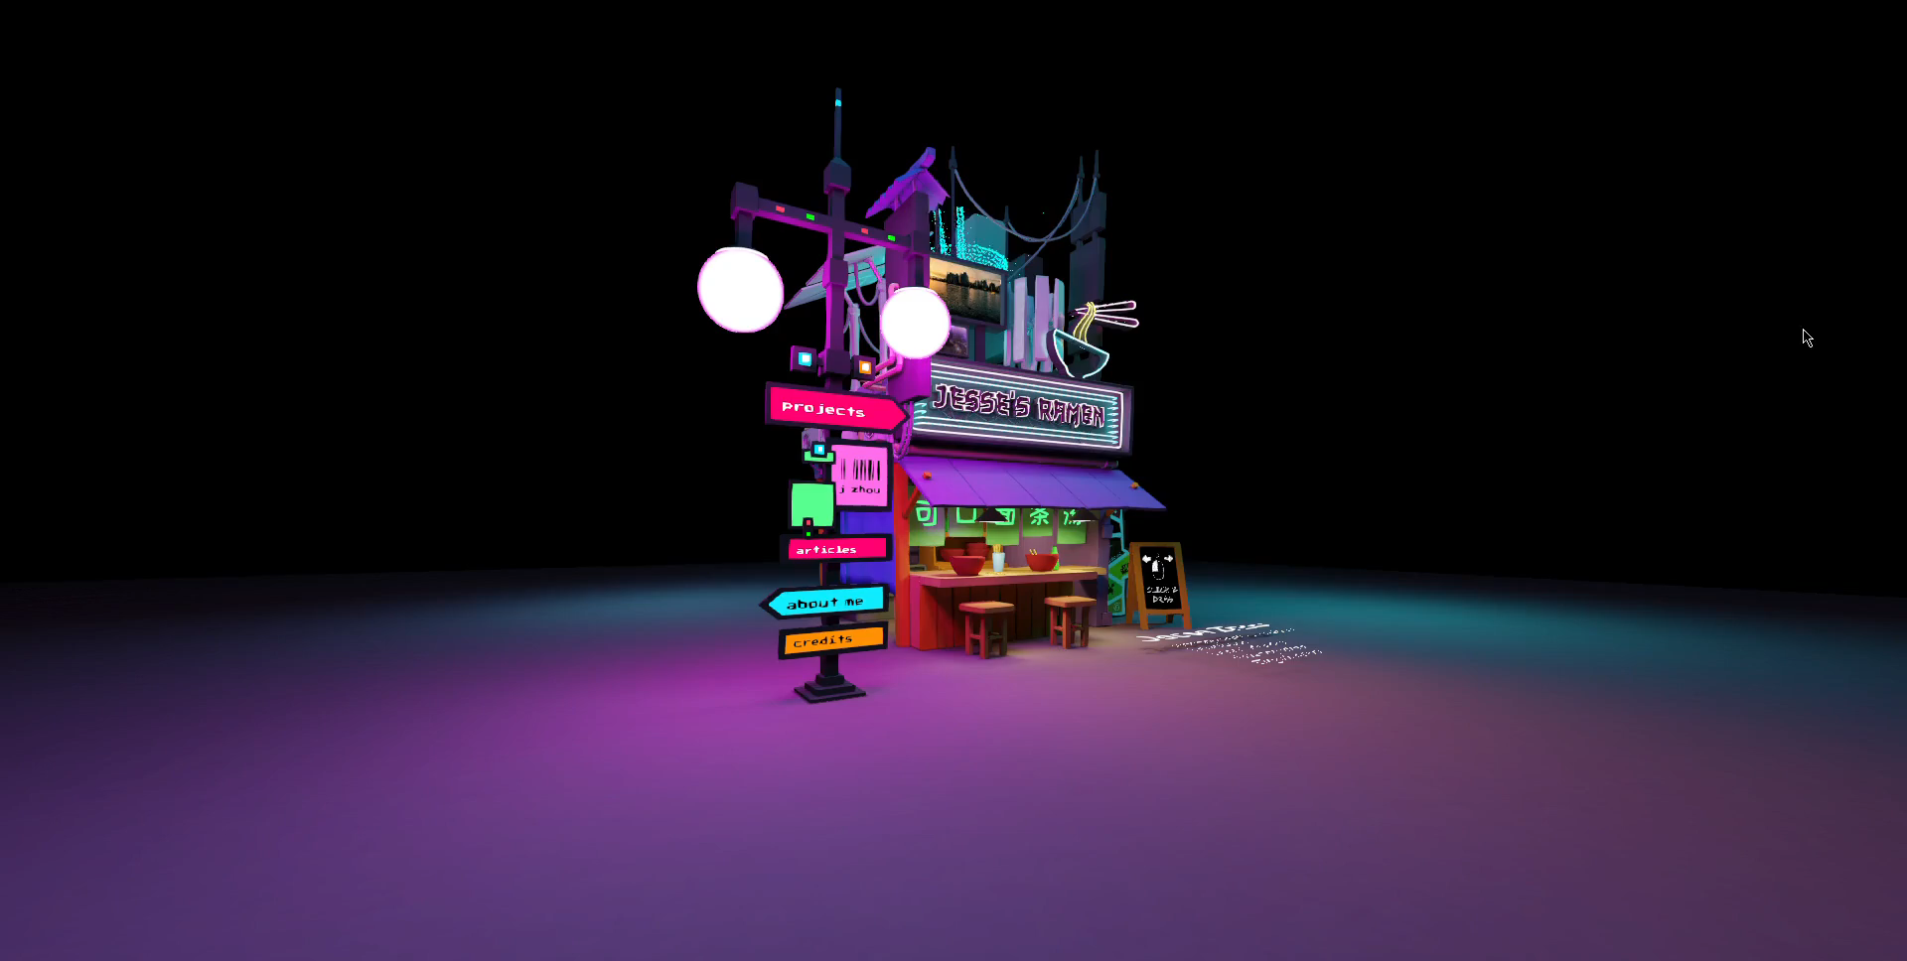
jesse-zhou.com

Slide 16
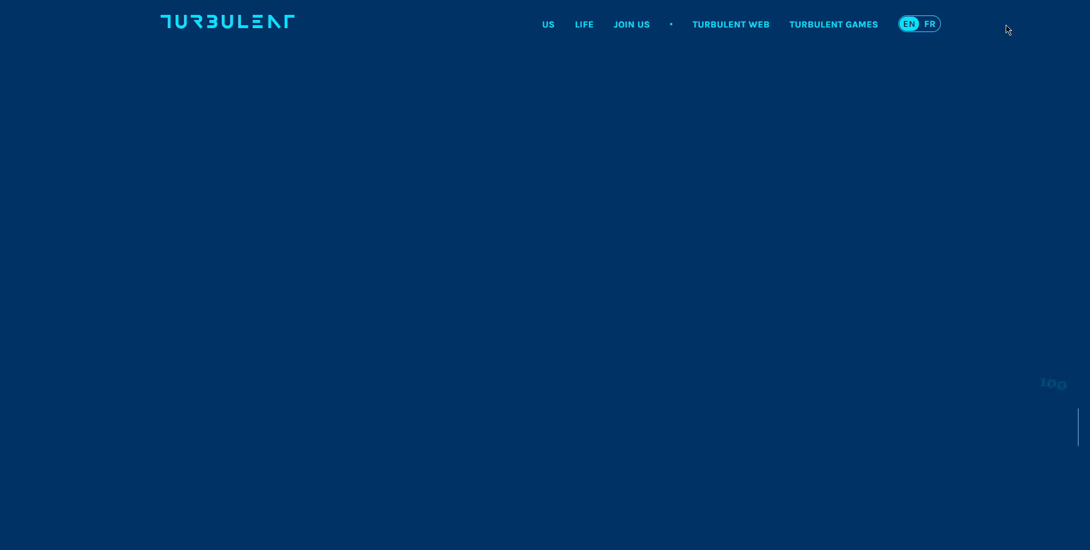
turbulent.ca

Slide 17
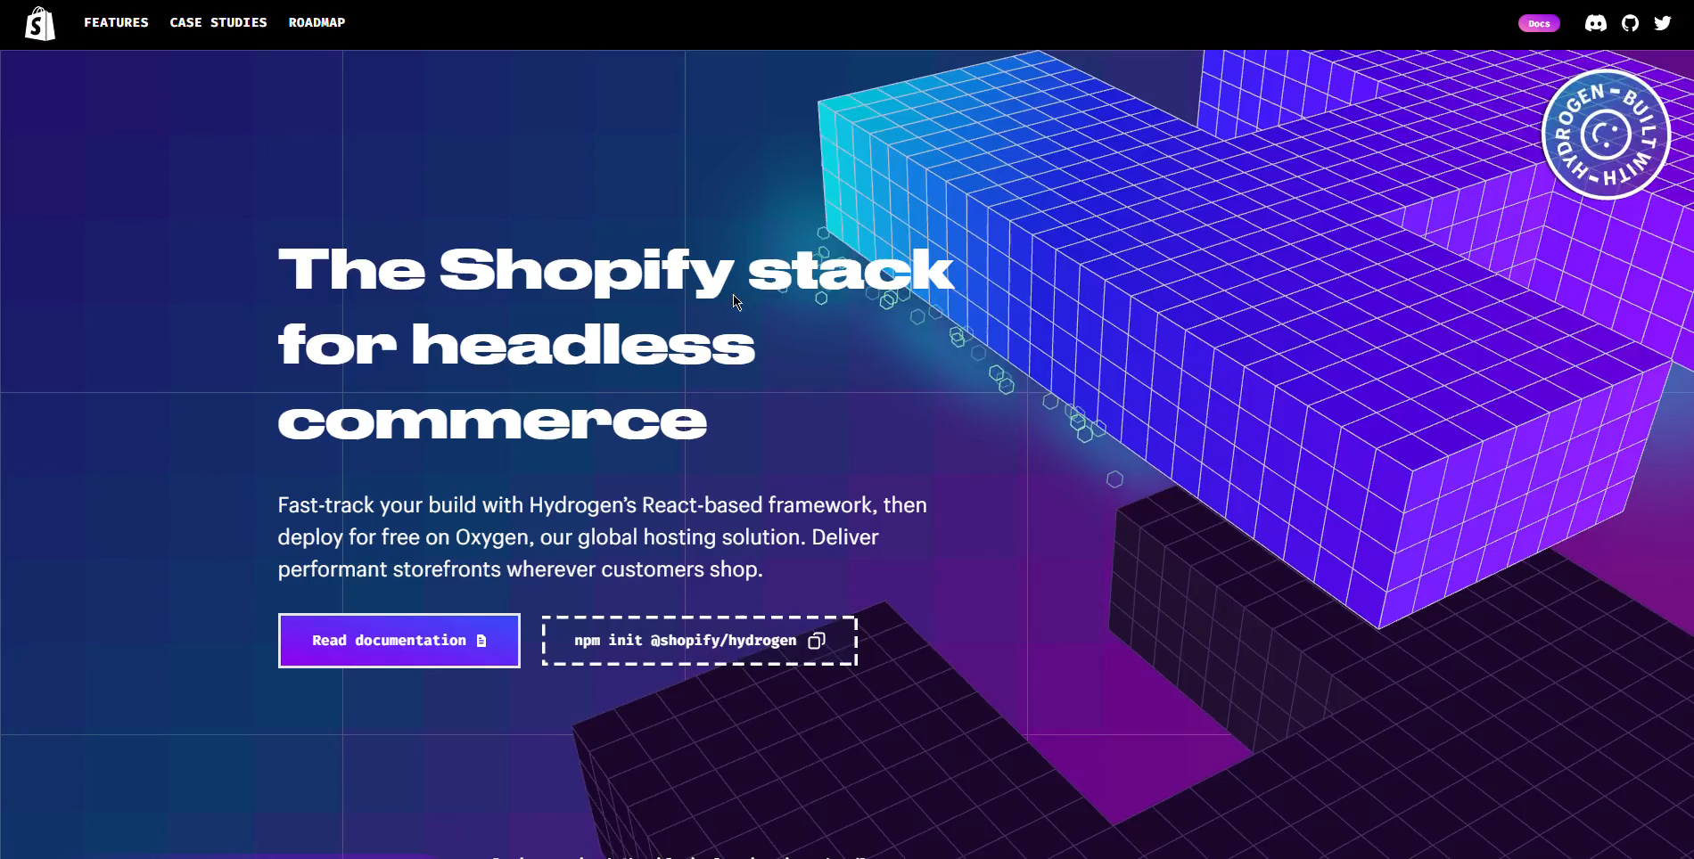
hydrogen.shopify.dev

Slide 18
Podstawy Three.js

Slide 19
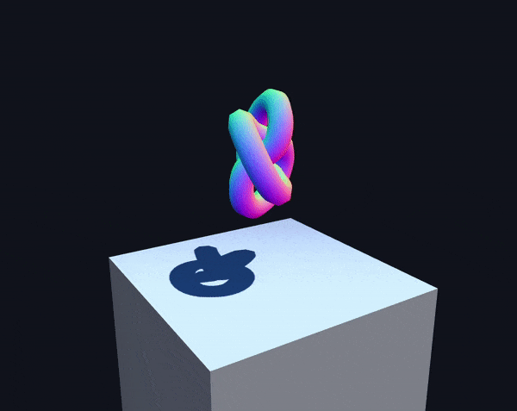
Tworzenie prostej sceny

Slide 20
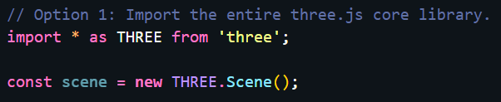
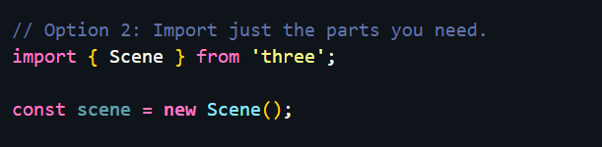
Przygotowanie środowiska
Opcja 1: Instalacja przez npm
> npm intall three

Slide 21
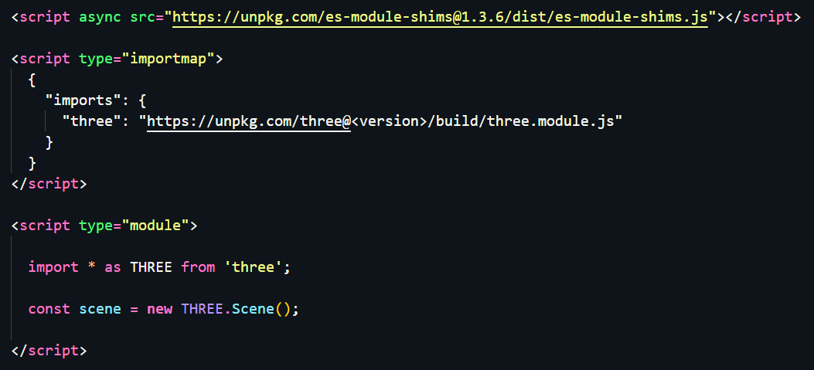
Przygotowanie środowiska
Opcja 2: Import paczki

Slide 22
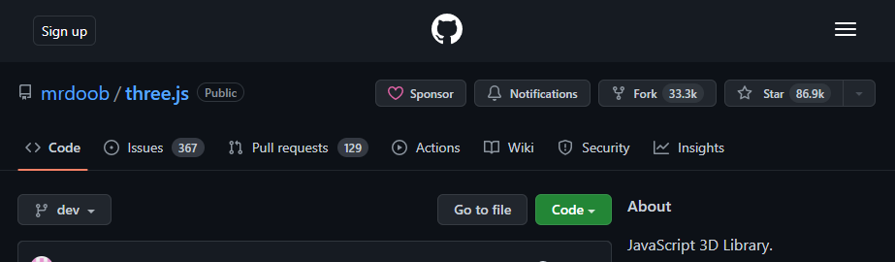
Przygotowanie środowiska
Opcja 3: Sklonowanie repozytorium
https://github.com/mrdoob/three.js

Slide 23


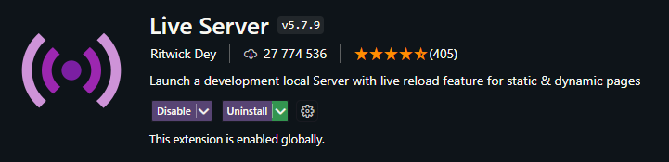
Przygotowanie środowiska
Visual Studio Code + Live Server

Slide 24
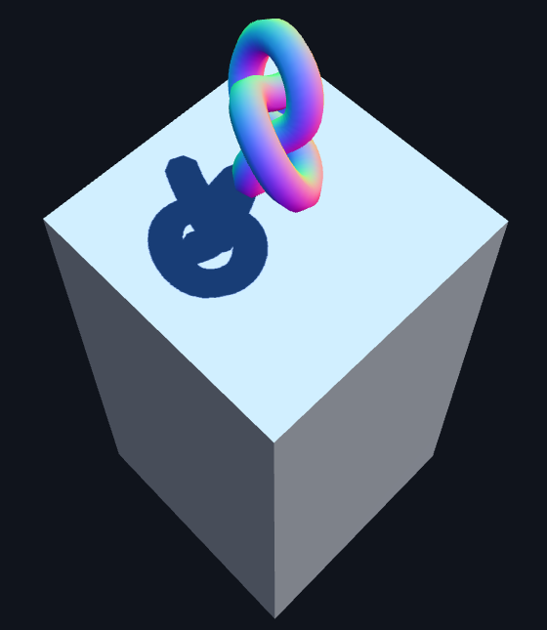
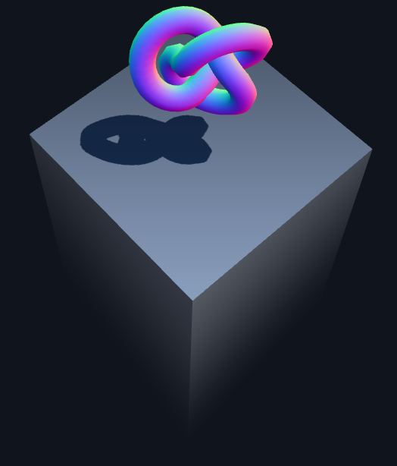
Scena
Konstruktor: Scene()
Przykładowe właściwości:
.background : Object – kolor lub tekstura
.fog : Fog – imitacja mgły w scenie

Slide 25
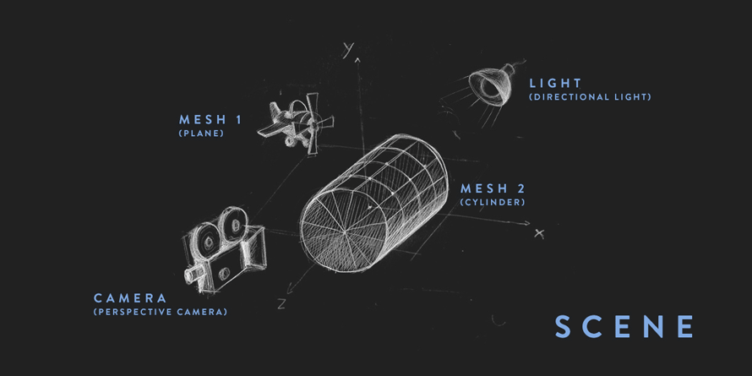
Scena

Slide 26
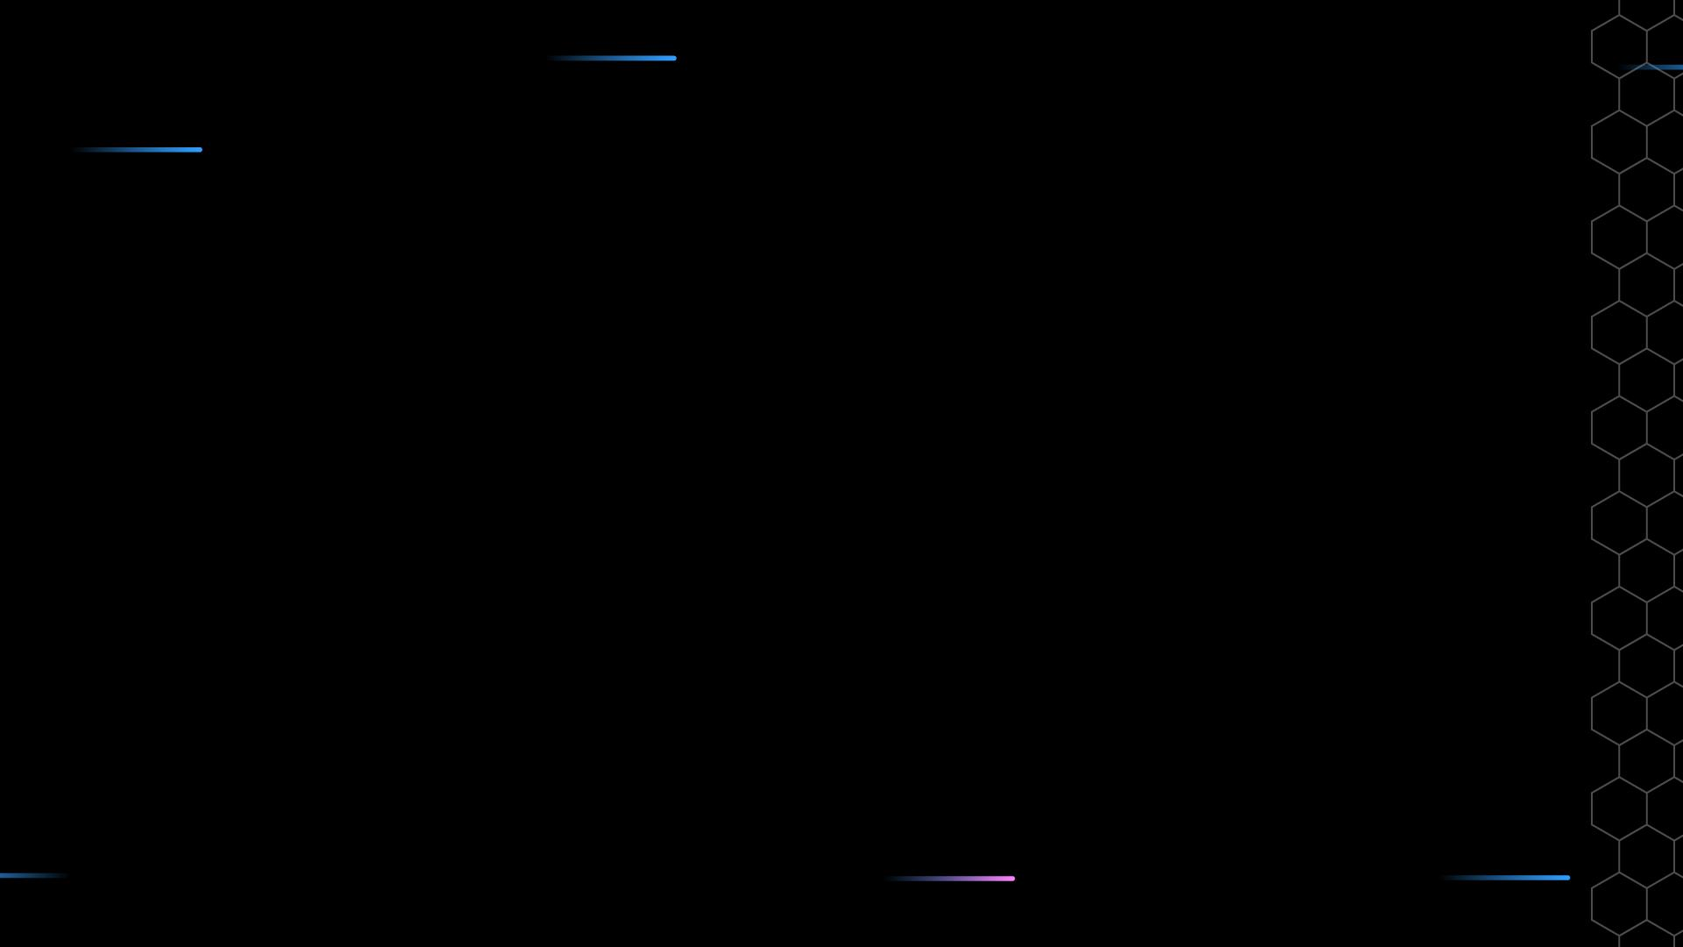
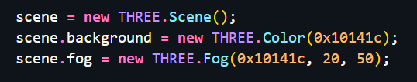
Scena
.near : Float – „początek” mgły
.far : Float – „koniec” mgły

Slide 27
Kamera
Rodzaje kamer w Three.js:
ArrayCamera
CubeCamera
OrthographicCamera
PerspectiveCamera
StereoCamera
Najczęściej wykorzystywaną kamerą jest PerspectiveCamera.

Slide 28
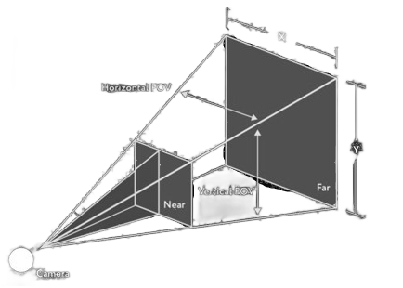
Kamera
Konstruktor: PerspectiveCamera(fov, aspect, near, far)
.fov : Number – kąt widzenia kamery
.aspect : Number – współczynnik proporcji
.near : Number – początek widzianego obszaru
.far : Number – koniec widzianego obszaru

Slide 29
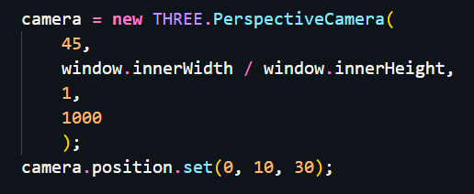
Kamera

Slide 30
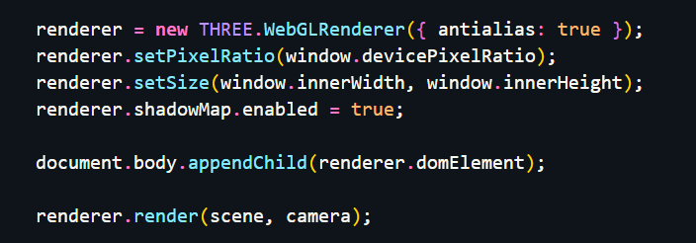
Renderer
WebGLRenderer renderuje stworzone sceny przy użyciu WebGL.
Konstruktor: WebGLRenderer(parameters : Object)

Slide 31
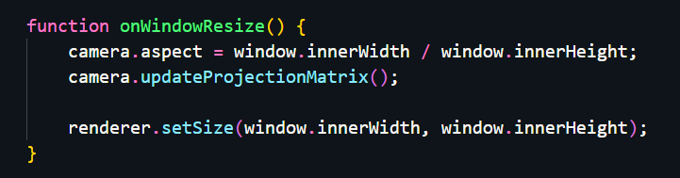
Renderer

Slide 32
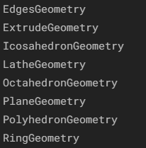
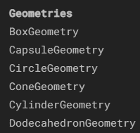
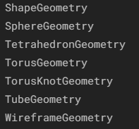
Geometria
Geometrie definiują kształt obiektu. Geometria i materiał razem tworzą mesh, czyli obiekt 3d, który możemy wyświetlić na ekranie. Three.js zawiera duży zestaw gotowych geometrii.

Slide 33
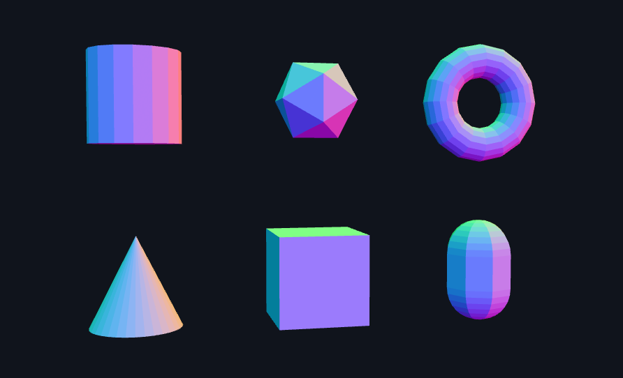
Geometria
CylinderGeometry IcosahedronGeometry TorusGeometry
ConeGeometry BoxGeometry CapsuleGeometry

Slide 34
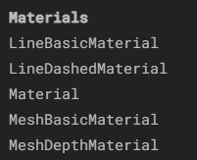
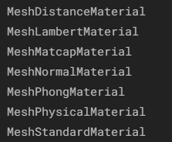
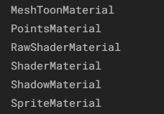
Materiały i tekstury
Materiały opisują wygląd obiektów. W zależności od rodzaju materiału można dostosowywać jego kolor, matowość, przezroczystość, reakcję na światło i cień itp.

Slide 35
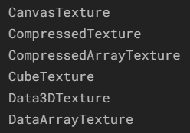
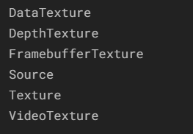
Materiały i tekstury
Tekstury można nakładać na obiekty, tworzyć z nich skyboxy lub wykorzystywać je do tworzenia map.

Slide 36
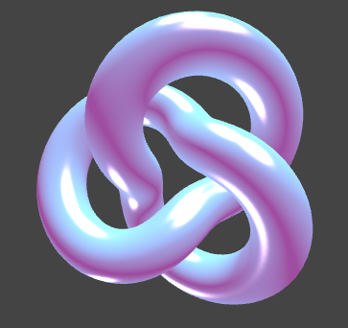
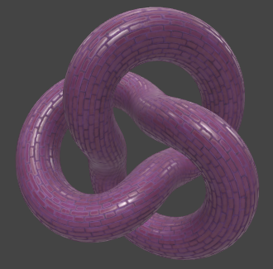
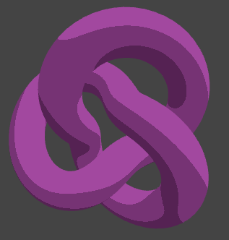
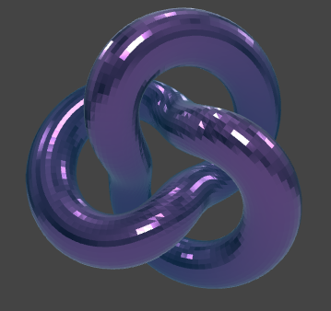
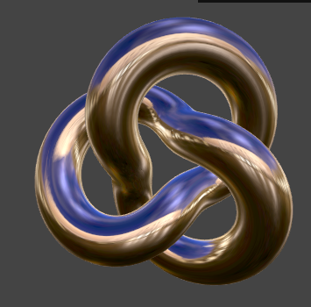
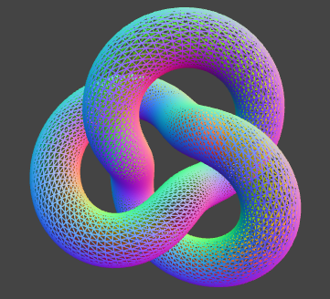
Materiały i tekstury

Slide 37
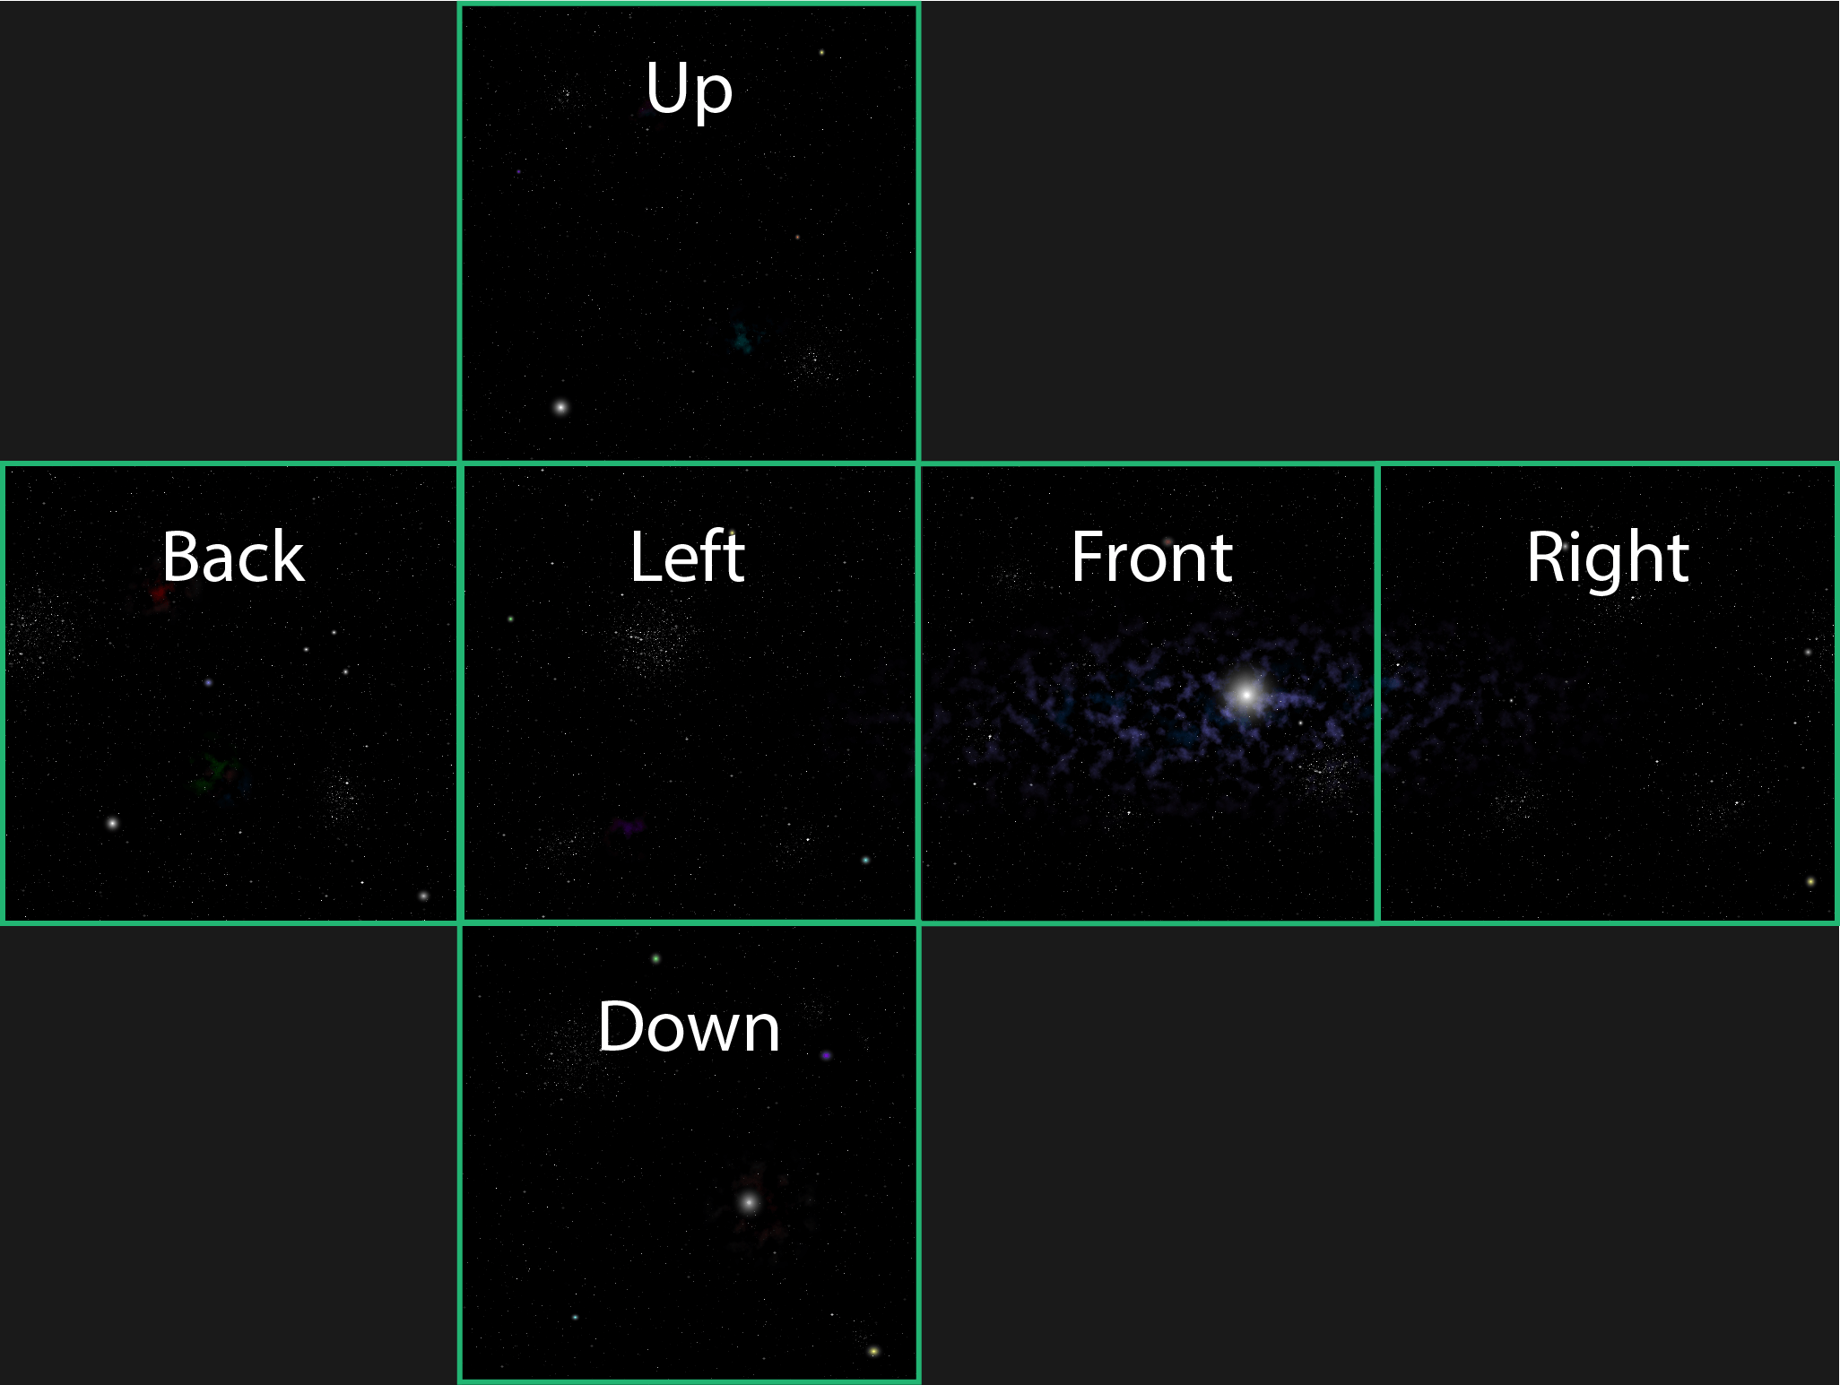
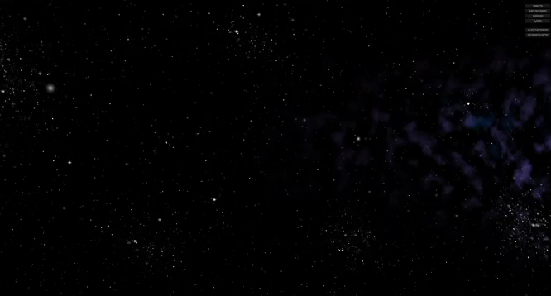
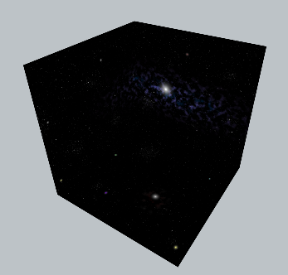
Materiały i tekstury
Skybox:

Slide 38
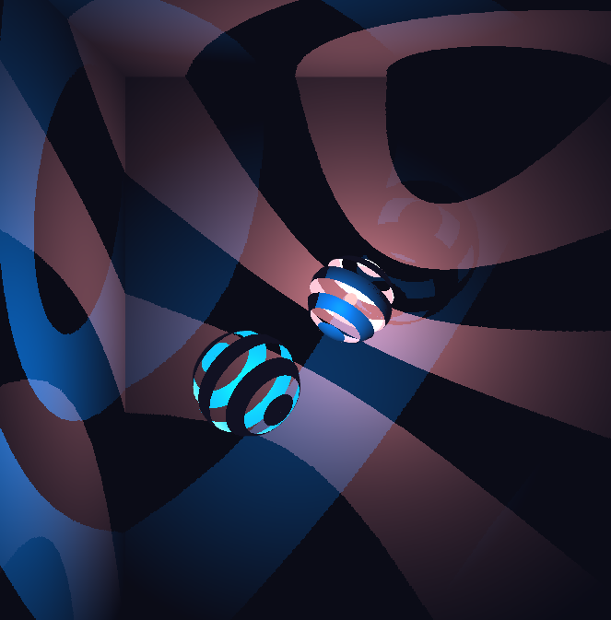
Materiały i tekstury
Alpha map:

Slide 39
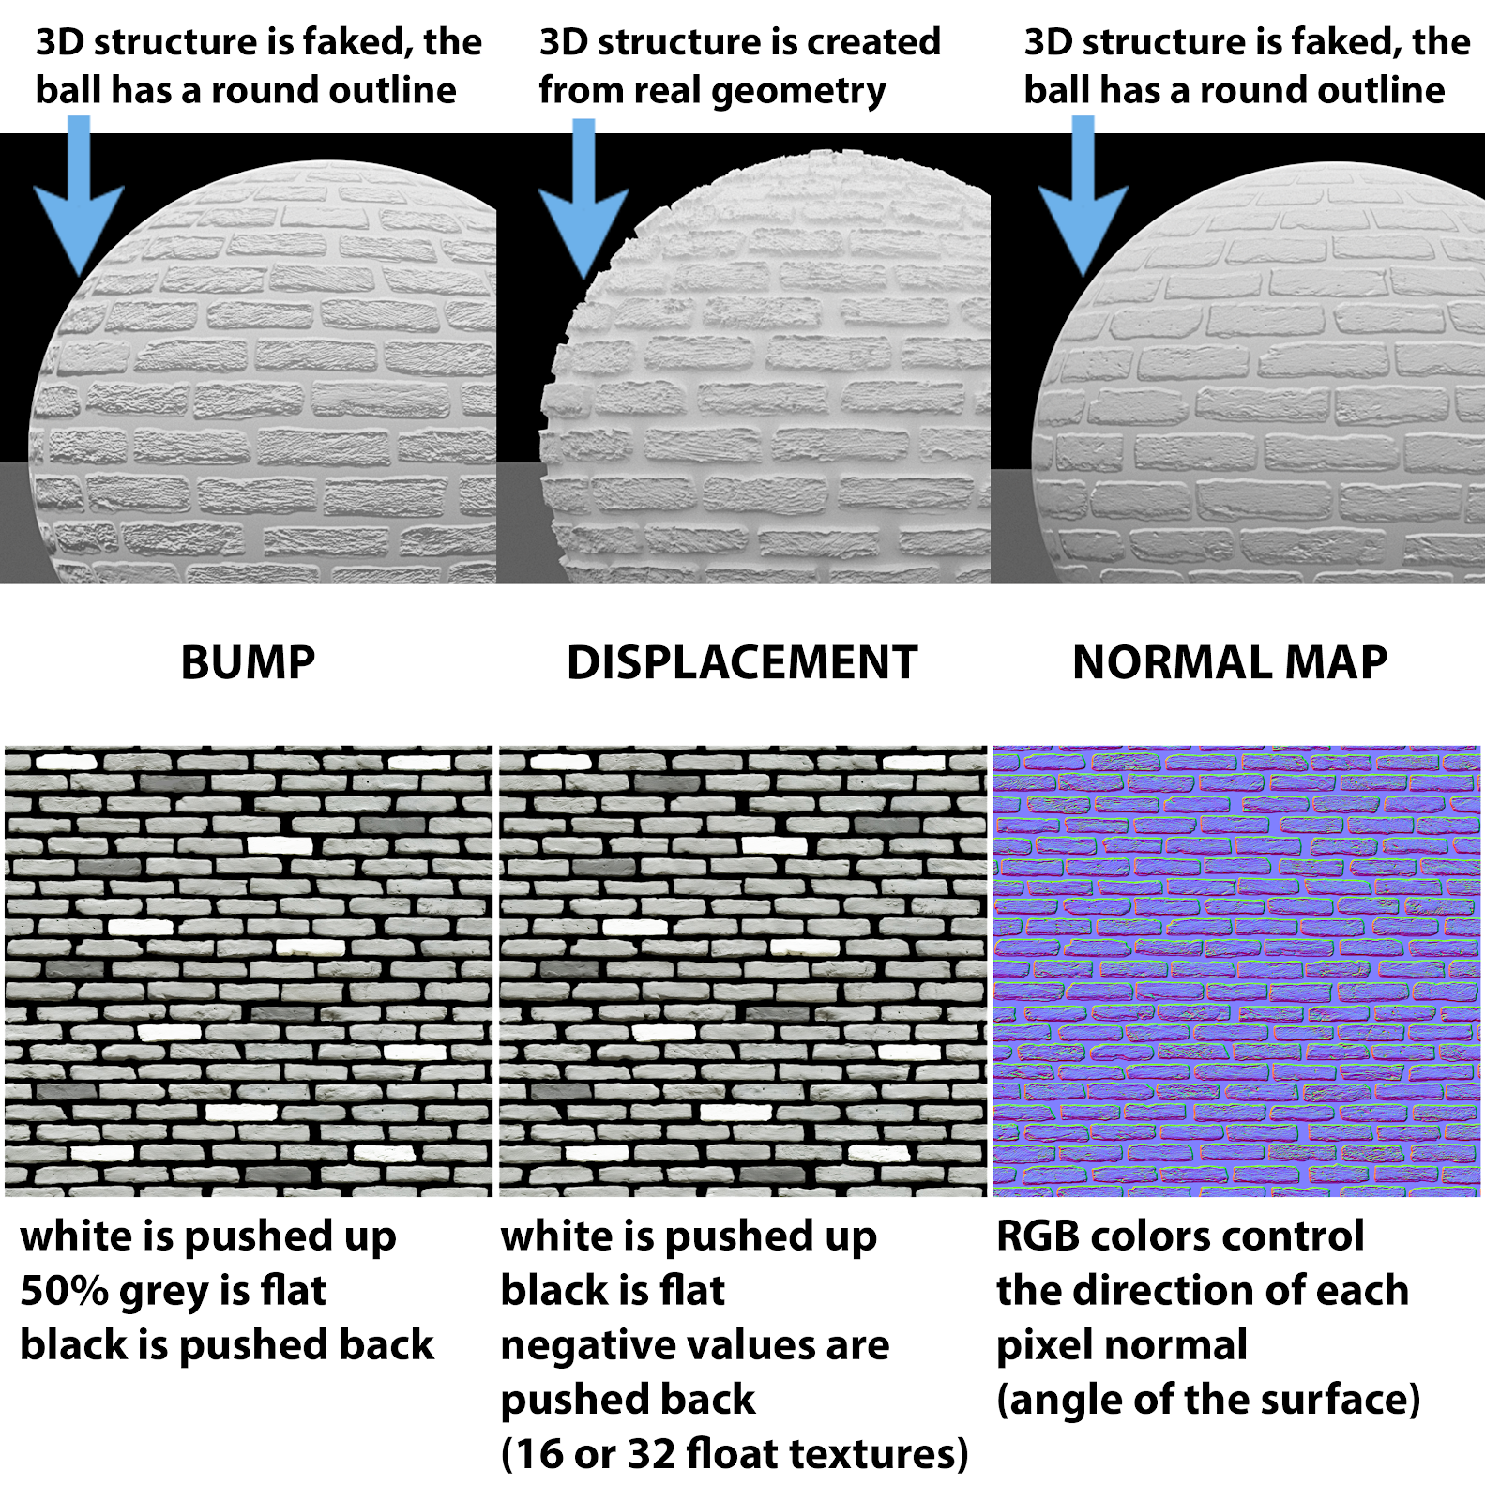
Materiały i tekstury

Slide 40
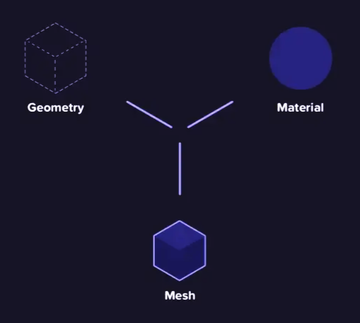
Mesh
Mesh łączy w sobie geometrię i materiał, tworząc obiekt, który można wyświetlić na scenie.
Konstruktor: Mesh(geometry, material)

Slide 41

Mesh

Slide 42

Mesh

Slide 43

Mesh

Slide 44


Światła
Większość materiałów do wyświetlenia wymaga źródła światła.

Slide 45

Światła
AmbientLight – Oświetla wszystkie obiekty w scenie równomiernie z każdej strony.

Slide 46

Światła
PointLight – Pojedynczy punkt emitujący światło we wszystkich kierunkach. Nie może rzucać cienia.
AreaLight – Podobne do PointLight, ale zamiast punktu definiujemy powierzchnie emitującą światło. Nie może rzucać cienia.

Slide 47

Światła
SpotLight – Emituje światło w kształcie stożka. Może rzucać cień.

Slide 48

Światła
DirectionalLight – Ma nieskończone źródło i emituje światło w jednym kierunku. Może rzucać cień.

Slide 49

Światła
HemisphereLight – Specjalne światło służące do tworzenia bardziej naturalnego oświetlenia poprzez symulowanie odbijania światła przez powierzchnie. Nie może rzucać cienia.

Slide 50

Światła

Slide 51

Światła

Slide 52

Animacja

Slide 53

Animacja

Slide 54

Animacja

Slide 55


Controls
Controls pozwalają użytkownikowi kontrolować ruch kamery lub obiektów na scenie.

Slide 56
Controls
OrbitControls – pozwalają poruszać się kamerą po „orbicie” dookoła obiektu.
Konstruktor: OrbitControls(object : Camera, domElement : HTMLDOMElement)
Przykładowe właściwości:
.target : Vector3 – początkowy punkt, wokół którego obraca się kamera
.rotateSpeed : Float – prędkość obracania kamery

Slide 57

Controls

Slide 58
Controls
PointerLockControls –pozwalają poruszać się kamerą w sposób typowy dla gier pierwszoosobowych
Konstruktor: PointerLockControls(object : Camera, domElement : HTMLDOMElement)

Slide 59

Controls

Slide 60
Controls
DragControls – pozwalają przesuwać obiekty w przestrzeni 3D na zasadzie drag and drop
Konstruktor: DragControls(objects : Array, camera : Camera, domElement : HTMLDOMElement)

Slide 61

Controls

Slide 62

Controls

Slide 63


Slide 64



Loaders
Loadery umożliwiają importowanie do projektu geometrii, meshy oraz animacji.

Slide 65

Loaders

Slide 66

Loaders

Slide 67


Zaawansowane animacje
Wykorzystując obiekty takie jak AnimationClip, AnimationAction, Skeleton i SkinnedMesh można tworzyć zaawansowane animacje bezpośrednio w Three.js.

Slide 68


Slide 69


Slide 70


Dalsze odkrywanie Three.js
https://threejs.org/

Slide 71
Źródła
Learn Three.js – Third Edition, Jos Dirksen
https://threejs.org/
https://coursehunters.online/t/threejs-journey-part-3/
https://medium.com/@necsoft/three-js-101-hello-world-part-1-443207b1ebe1

